Slide 1
Леушина Дарья Сергеевна

Slide 2
«Подготовка ко второму этапу олимпиады «Высшая проба» по профилю финансовая грамотность»
7-8 класс

Slide 3
ТЕМА 1. ЛИЧНЫЕ ФИНАНСЫ
ТЕМА 2. БАНКИ
ТЕМА 3. СТРАХОВАНИЕ
ТЕМА 4. ФИНАНСОВАЯ БЕЗОПАСНОСТЬ
ТЕМА 5. СОБСТВЕННЫЙ БИЗНЕС И НАЛОГИ
ОСОБЕННОСТИ ЗАДАНИЙ:
Межпредметность
Практическая применимость
ТЕМЫ

Slide 4
Задание 1
тип: анализ конкретной ситуации, выделение финансовых механизмов, сопоставление, аргументация позиции
Задание 2
тип: расчетная задача
Задание 3
тип: расчетная задача
Задание 4
тип: расчетная задача
Продолжительность – 120 мин.
Максимальный балл – 100
Задания для 7-8 классов разработаны благотворительным фондом «Сбербанка» Вклад в будущее
Структура

Slide 5
ЗАДАНИЕ 1
Задание на анализ конкретной ситуации, выделение финансовых механизмов, сопоставление, аргументацию позиции:
«Перечислите правила разумного потребления, которые помогают сокращать расходы?»
Как делать не нужно?
Переписывать или не отвечать на задание
Если потреблять разумно, это поможет сократить расходы.
2) Использовать один аргумент в разных вариациях
Нужно составлять список покупок. Совершать только заранее запланированные покупки, а не под влиянием момента (импульсивные)
На что обратить внимание:
Количество (не менее 2 аргументов, три примера и т.д.)
Оформление (маркированный список, нумерация, отдельные предложения)
Формулировка задания
Для удобства абзацы текста пронумерованы, в ответе укажите цифру соответствующего абзаца и ваш комментарий к нему.

Slide 6
ЗАДАНИЕ 2
В повести Н.М. Карамзина «Бедная Лиза» главная героиня продавала на площади ландыши за 5 медных копеек. На эту сумму Лиза смогла бы купить 5 буханок хлеба, по 1 копейке за каждую. Эраст хотел купить у главной героини ландыши свыше цены – за 1 серебряный рубль.
Известно, что:
– рубль во времена Екатерины II определялся весом драгоценного металла и был равен 18 граммам чистого серебра (1 рублевая серебряная монета диаметром 38 мм) или 1 025 граммам меди;
– буханка ржаного хлеба в переводе на современные деньги стоила 5 руб. 33 коп.;
– современный курс серебра равен 37 руб./грамм.
а) сколько целых буханок хлеба могла бы купить Лиза на 1 серебряный рубль в пересчете на современные деньги?
б) сколько дней цвели ландыши в тот год, если известно, что Лиза в среднем продавала по 4 свежих букета в день стоимостью по 5 медных копеек каждый и что всего от продажи букетов Лиза заработала медных монет на 820 граммов и серебряных монет на 54 грамма?

Slide 7
Олимпиада проводится для школьников 7–11 классов
Вопросы и решение
а) Сколько целых буханок хлеба могла бы купить Лиза на 1 серебряный рубль в пересчете на современные деньги?
« … Эраст хотел купить у главной героини ландыши свыше цены – за 1 серебряный рубль. …»
1. Найдем, сколько составит 1 серебряный рубль в переводе на современные деньги:
Так как современный курс серебра равен 37 руб./грамм, а рубль во времена Екатерины II был равен 18 граммам чистого серебра, то
1 серебряный рубль = 37 руб/грамм * 18 грамм = 666 рублей
2. Найдем, сколько буханок хлеба можно купить на эти деньги:
По условиям задания буханка ржаного хлеба в переводе на современные деньги стоила 5 руб. 33 коп., следовательно, на 666 рублей можно было купить
666 рублей / 5,33 рубля ≈ 124,95 шт
Округлим полученное количество до целого.
Внимание! В данном случае не применяется правило математического округления, т.к. невозможно купить часть буханки хлеба.
Ответ: 124 буханки

Slide 8
Олимпиада проводится для школьников 7–11 классов
Вопросы и решение
б) сколько дней цвели ландыши в тот год, если известно, что Лиза в среднем продавала по 4 свежих букета в день стоимостью по 5 медных копеек каждый и что всего от продажи букетов Лиза заработала медных монет на 820 граммов и серебряных монет на 54 грамма?
1. Посчитаем, сколько серебряных рублей заработала Лиза:
Так как рубль во времена Екатерины II был равен 18 граммам чистого серебра, то Лиза заработала
54 грамма/18 граммов = 3 рубля
Посчитаем, сколько всего Лиза заработала в копейках:
По условиям задания рубль во времена Екатерины II был равен 1 025 граммам меди.
Следовательно, 1 медная копейка = 10,25 грамм меди.
820 граммов/10,25 грамма = 80 копеек
3. Посчитаем, сколького всего Лиза заработала:
80 копеек + 3 рубля = 380 копеек
4. Посчитаем, сколько дней Лиза продавала букеты:
«…Лиза в среднем продавала по 4 свежих букета в день стоимостью по 5 медных копеек каждый. …»
380 копеек/5 копеек = 76 букетов
76 букетов/4 букета в день = 19 дней
Ответ: 19 дней

Slide 9
Полезные материалы:

Slide 10
Полезные материалы:

Slide 11
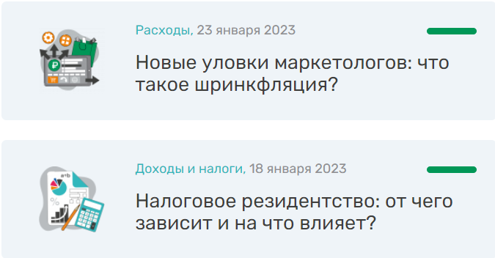
Полезные ресурсы:
Портал Моифинансы.рф

Slide 12
Полезные ресурсы:
Портал Финансовая культура

